Slide 3
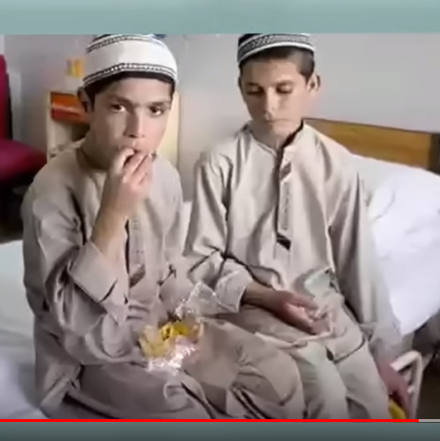
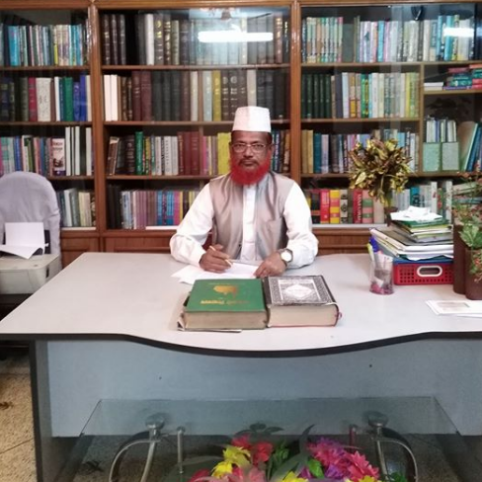
পাঠ পরিচিতি

Slide 4
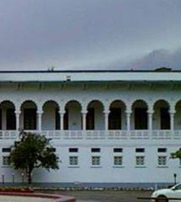
আজকের পাঠ

Slide 5
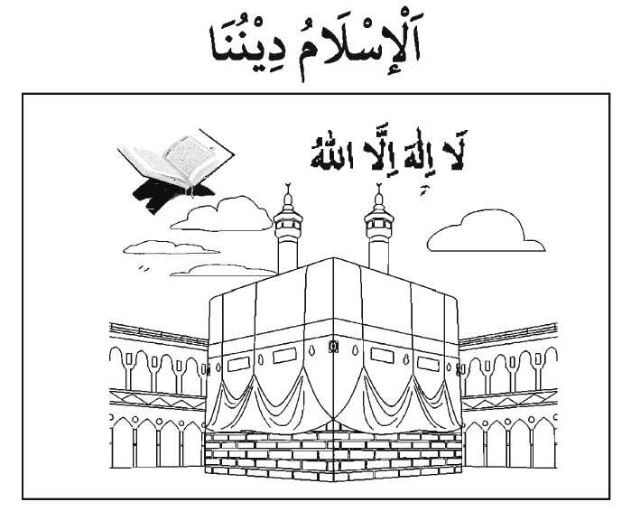

Slide 7
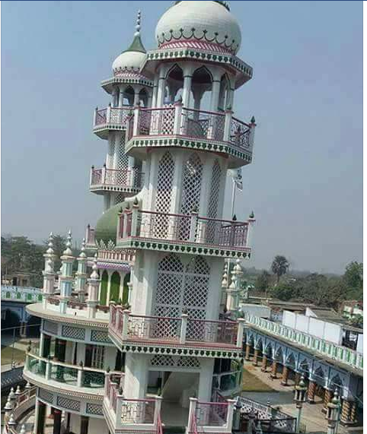
একক কাজ
অনুবাদ কর

Slide 8
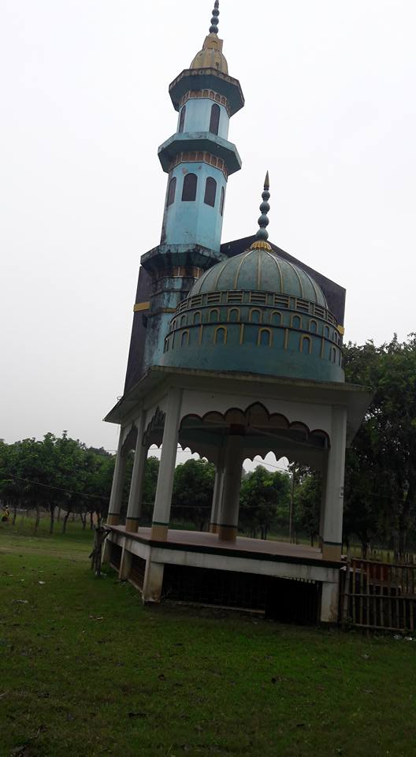
দলগত কাজ
অনুবাদ লিখ

Slide 9
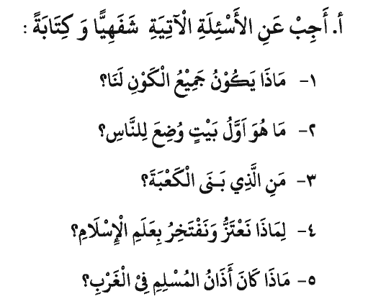
প্রশ্ন গুলো লিখ
লিখ |
বাড়ি থেকে উত্তর লিখে আনবে

Slide 10
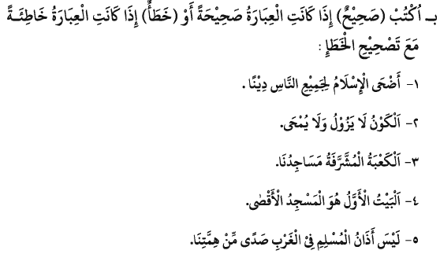
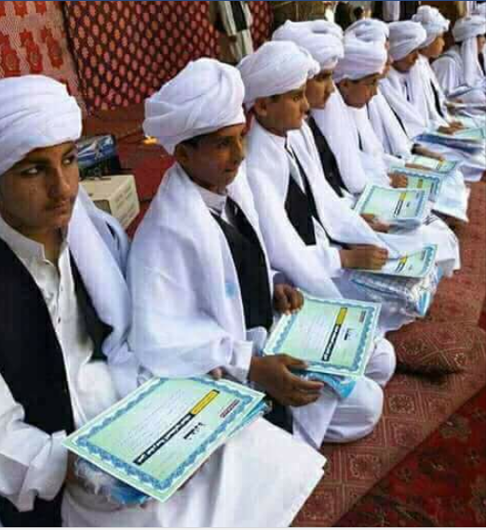
ভুল শুদ্ধ কর |
সহীহ থাকলে সহীহ লেখবে ,
ভুল থাকলে ,ভুল লেখবে ও শুদ্ধ করে দিবে |

Slide 11
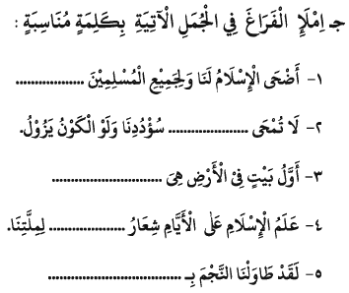
ফাকা
স্থান
পুরুন কর

Slide 12
বাড়িতে পড়বে ও অনুবাদ লেখে আনবে

Slide 13
ধন্যবাদ

